Slide 1
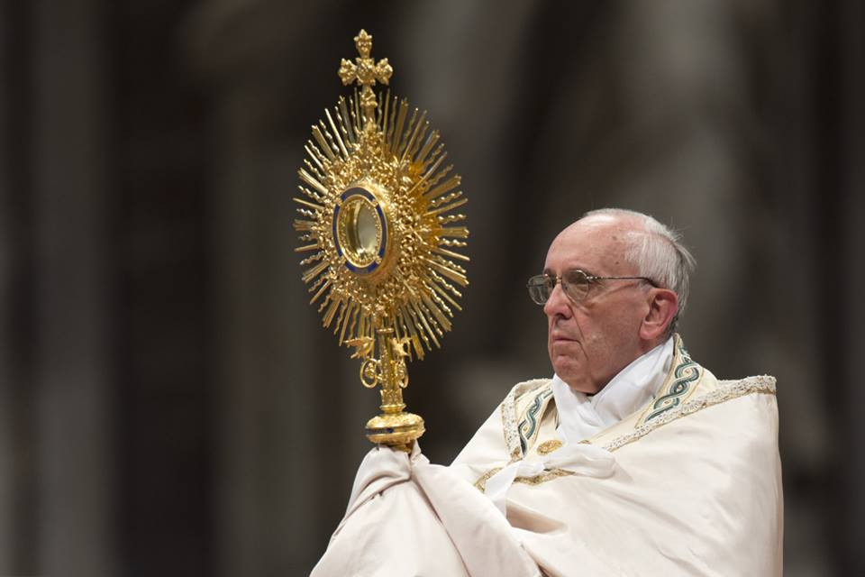

LA FIESTA DEL CORPUS CHRISTI

Slide 2
PROPÓSITO DE APRENDIZAJE
NIVEL: Primaria.
CLASE: Dos.
TEMA:La fiesta del Corpus Christi.
COMPETENCIA:
Construye su identidad como persona humana, amada por Dios, digna, libre y trascendente, comprendiendo la doctrina de su propia religión, abierto al diálogo con las que le son cercanas.
EVIDENCIA DE APRENDIZAJE:
Identifica la presencia de Jesús en la Eucaristía y valora la festividad del Corpus Christi.

Slide 3

RECEMOS JUNTOS
Querido Jesús: sabemos que nos amas infinitamente y por eso has querido quedarte en la Eucaristía. Te pedimos que la humanidad abra los ojos a ese misterio en el que te haces alimento de salvación, “Pan Vivo que ha bajado del cielo” Ayúdanos a comprender cada vez más, ese amor tuyo, que es una realidad que nos llena de alegría y de esperanza. Gracias, Jesús, eres incomparable. Amén.

Slide 4
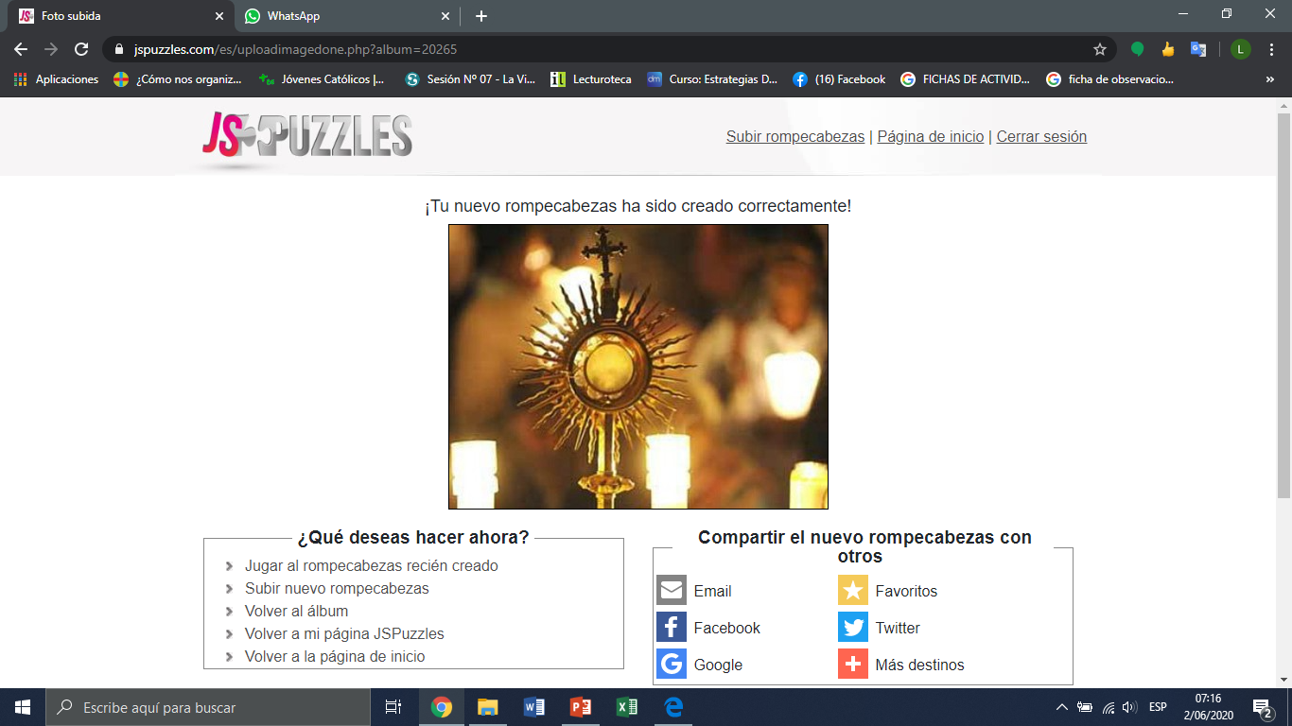
REALIZAMOS EL SIGUIENTE ROMPECABEZAS VIRTUAL
https://www.jspuzzles.com/puzzle.php?puzzle=689520&lang=es&share

Slide 5

RESPONDEMOS LAS SIGUIENTES PREGUNTAS DE FORMA ORAL
1. ¿Qué imagen es la que armaron?
2. ¿Qué es la Eucaristía?
3. ¿Qué es el Corpus Christi?
4. ¿Tiene relación el sacramento de la Eucaristía y el Corpus Christi? ¿Por qué

Slide 6

PROPÓSITO
HOY RECONOCEREMOS LA PRESENCIA DE JESÚS EN LA EUCARISTÍA PARTICIPANDO DE LA FESTIVIDAD DEL CORPUS CHRISTI.

Slide 7

VER
Observa el siguiente video y luego responde en tu cuaderno.
Dale clic al siguiente link
https://youtu.be/VwyYqrhtnJE
1. ¿Cuál era la visión de Santa Juliana?
2. ¿Qué milagro ocurrió en Bolsena?
3. ¿Cómo se celebra la fiesta del Corpus Christi en tu localidad?

Slide 8
JUZGAR
Busca, lee y reflexiona la siguiente cita bíblica: Juan 6, 32 - 35
Dale clic al siguiente link para acceder a la biblia virtual
http://biblia.catholic.net/
1. ¿Qué le dice Jesús cuando los discípulos le pide que siempre les dé de ese pan?
2. ¿Tú crees que Jesús es la Eucaristía? ¿Por qué?

Slide 9

PROFUNDIZANDO EN LA DOCTRINA
1. Corpus Christi es la fiesta del Cuerpo y la Sangre de Cristo, de la presencia de Jesucristo en la Eucaristía.
2. Este día recordamos la institución de la Eucaristía que se llevó a cabo el Jueves Santo durante la Última Cena, al convertir Jesús el pan y el vino en su Cuerpo y en su Sangre.
3. La fiesta del Cuerpo y la Sangre de Cristo se celebra actualmente el domingo siguiente a la fiesta de la Santísima Trinidad.
4. Es una fiesta muy importante porque la Eucaristía es el regalo más grande que Dios nos ha hecho, movido por su querer quedarse con nosotros después de la Ascensión.

Slide 10

ACTUAR
¡Redacta un compromiso con Jesús indicando cómo recibirás su Cuerpo y Sangre!

Slide 11


¡A JUGAR!
Participan del siguiente juego para demostrar lo que han aprendido.
https://quizizz.com/admin/quiz/5ed6ac74054f6a001d7d6c52

Slide 12

METACOGNICIÓN
¿Qué aprendieron hoy?
¿Qué es la fiesta del Corpus Christi?
¿Por qué será importante la Eucaristía?
¿Cómo debemos recibir a Jesús cuando comulgamos de Él?

Slide 13
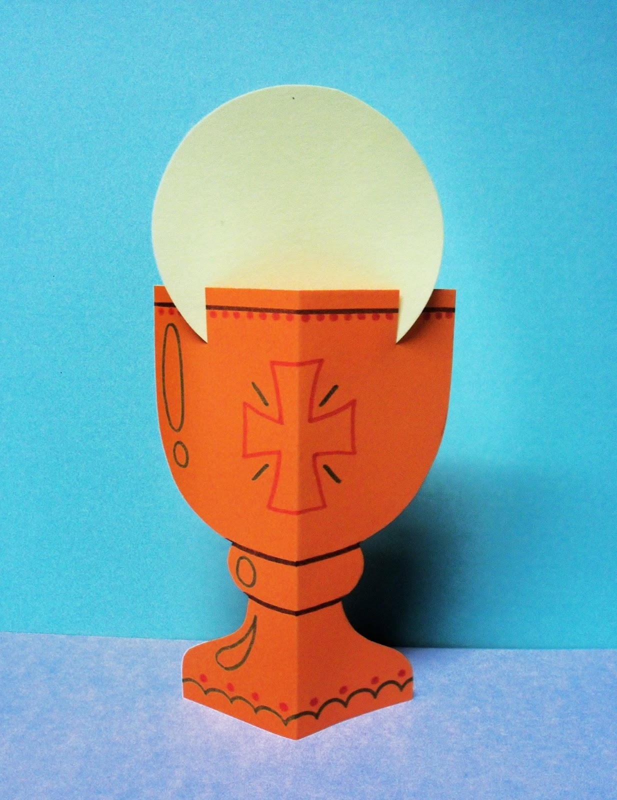
¡PARA CASA!
Elabora la siguiente manualidad en honor a la fiesta del Corpus Christi. Luego, sintonizarás la Santa Misa el día domingo 14 de junio y te tomarás una foto con tu manualidad en familia. Finalmente, la foto se lo envías al profesor(a).

Slide 14
RECEMOS JUNTOS
AVE MARÍA
Dios te salve, María,
llena eres de gracia;
el Señor es contigo.
Bendita Tú eres
entre todas las mujeres,
y bendito es el fruto de tu vientre, Jesús.
Santa María, Madre de Dios,
ruega por nosotros, pecadores,

Slide 15


Slide 16


